Slide 1

漏洞攻击
广泛使用各类漏洞组合攻击
实施挖矿
入侵暴露在互联网上的主机和智能设备
利用漏洞武器、弱口令爆破、黑客攻击破解入侵主机和智能设备
横向扩散攻击更多主机和智能设备
弱口令爆破
组建僵尸网络
黑客
伪装正常软件
欺骗用户下载并执行
其他后果
添加后门；
安装Rootkit;
关闭Linux防火墙；
添加定时任务；
清除系统日志等；

Slide 2
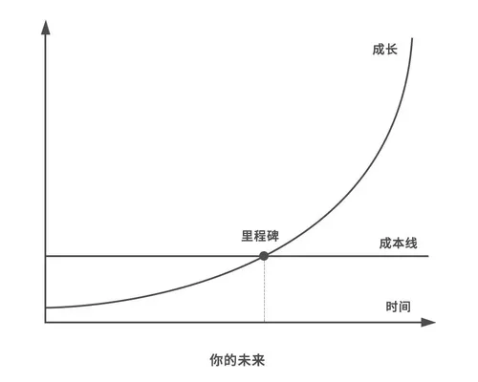
成功
里程碑（拐点）
成本线
时间

Slide 3
感染病毒
加密勒索
横向传播
第一步
外网到内外的渗透
无文件攻击感染病毒
RDP爆破远程登录投毒
第二步
病毒文件执行加密
执行提权程序
执行加密程序
第二步
横向扩散，扩大影响面
RDP爆破横向传播
再次加密勒索

Slide 4
资产上线
资产运行
资产下线
资产台账维护
资产定级备案
资产风险评估
资产定期清查

Slide 5
效果反馈
学习
输入
输出
MSS
MDR
24x7 Threat Monitoring
Managed Security Devices
Threat Analysis (Tier 1&2)
Mitigation & Remediation
(Tier 1&2)
Logs
Alerts
Reports
Threat Hunting
Threat Research
Behavior Analysis
Forensic Investigation
Incident Response

